Slide 1
Principles of Service-Oriented Design IV
Service-Oriented Software Engineering
Software Institute
Nanjing University
Bei Jia

Slide 2
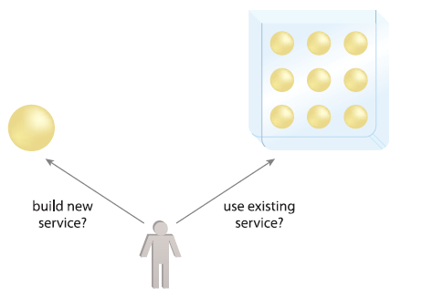
服务可发现性（可解释性与交流）
“发现”可以帮助我们确定得要完成的自动化需求是否已经存在于服务库存中
Discovery helps us determine whether the automation requirements we need to fulfill already exist within a service inventory

Slide 3
发现
发现，在一个特定的环境中搜索和查找的过程
发现需要：
  统一的，用于交流可发现资源的信息(元信息)的手段
  由那些最能了解底层资源的人员来准确定义的元信息
  由那些拥有合适的交流技巧的人员来清晰记录的元信息
  按照一致的格式集中存储和维护元信息
  使元信息可以让期望发现资源的人们所访问
  采用响应标准驱动 (criteria-driven) 方式，有效搜索元信息
  那些需要审查查询结果的人员应当能够清晰理解元信息
元信息的类型包括：
  资源的目标
  资源的能力
  资源能力的限制

Slide 4
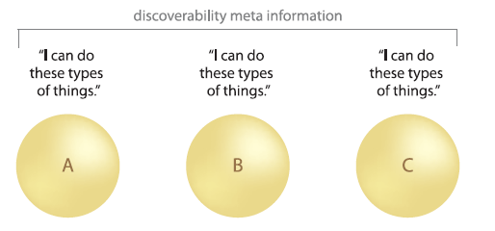
可发现性 (1/2)
服务配备元信息，并加入到发现搜索可达的范围
A simplified example of common discoverability meta data—a standardized expression of a service’s purpose and capabilities.

Slide 5
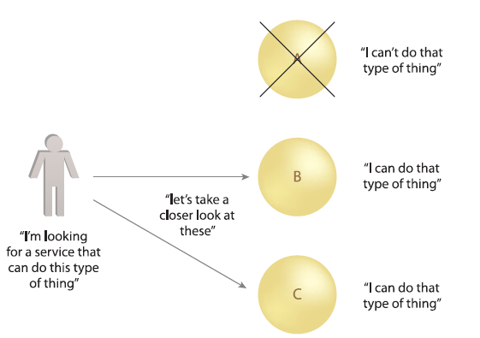
可发现性 (2/2)
人的发现过程包括查询和过滤
The human discovery process essentially consists of querying and filtering

Slide 6
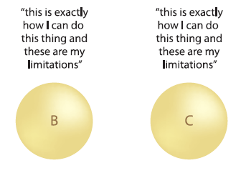
可解释性 (1/2)
被发现后，服务的目标和能力应当能够被清晰地理解。这种“交流质量”或清晰的级别被称为可解释性 (interpretability)
The communications quality of service meta data represents the extent to which the design characteristic of interpretability is implemented

Slide 7
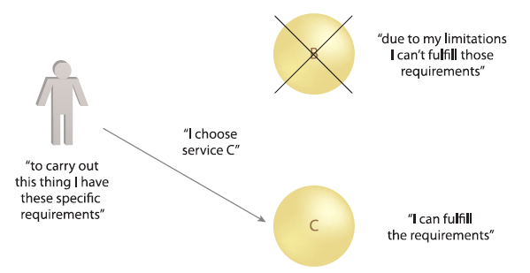
可解释性 (2/2)
人评估发现过程的结果，并选择一个有能力完成自动化需求的服务的过程，是解释过程的一部分
The interpretation process follows the discovery process and consists of assessment and, ultimately, selection

Slide 8
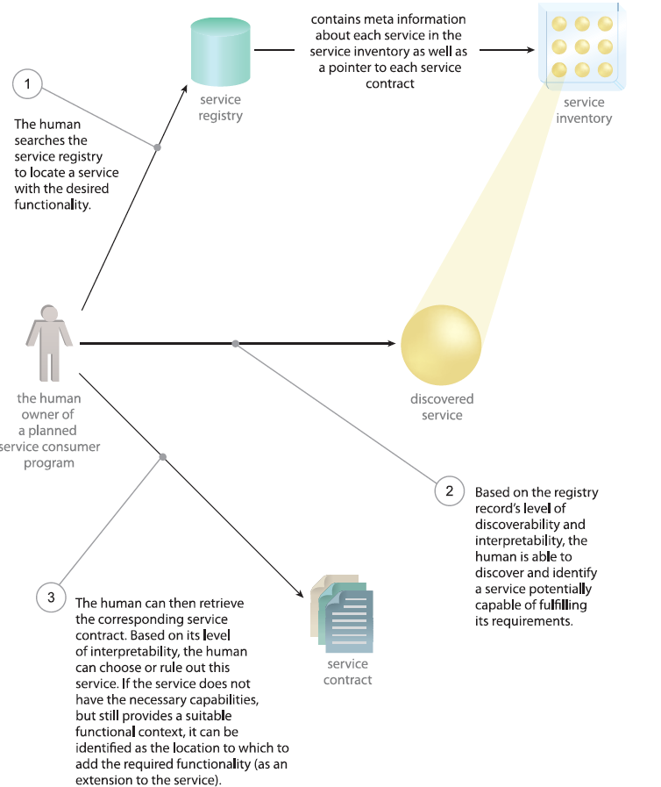
发现和解释的执行过程

Slide 9
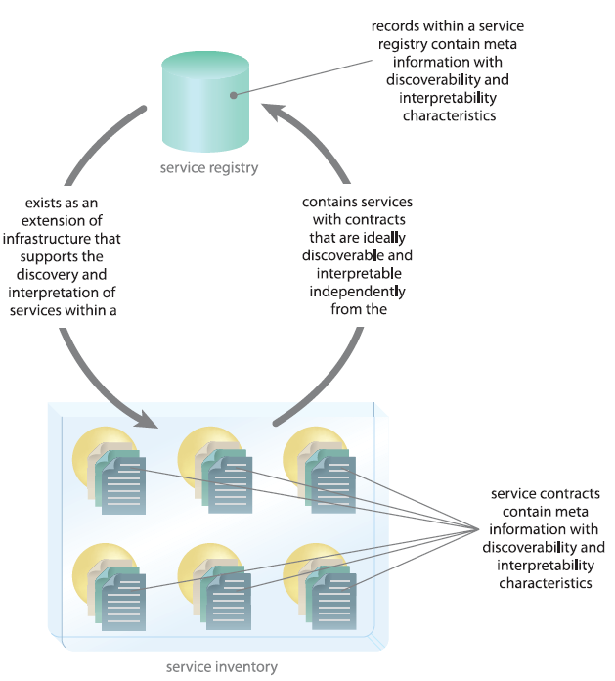
设计时发现 vs. 运行时发现
由人来完成发现的手动过程称为设计时发现 (design-time discovery)
建立具有动态发现查询能力的程序和服务，被称为运行时发现 (runtime discovery)

Slide 10
可发现性元信息
功能性元数据
  通过应用标准化服务合约原则，服务的技术合约在一定程度上统一表示服务的目标和能力
  如何编制元信息，决定服务否能被定位和理解
  功能上的可发现性通常与服务和能力的标注的清晰度和恰当程度相关
服务质量元数据
  服务质量元数据包括行为特征、操作阈值和策略
  选择对目标最合适的服务，并确定成预期的运行需求
  可以添加到服务注册表，并纳入复杂的查询条件之中

Slide 11
服务可发现性度量——基本级别
功能性的元信息是否已经用清晰的自然语言记录?
如果是，那么这些功能性元信息是否已经被清楚地表达为以可发现性为目标的服务合约的一部分?
关于服务质量的信息是否已经使用非技术性的自然语言进行记录?
服务质量元信息是否己经被清楚地表达为服务合约或者一个正式的SLA 的一部分?
一个服务概要文档或者(如果一个服务注册表存在的话)相应的服务注册记录是否已经被创建?
服务概要/注册记录是否包含了所有相关的功能性元信息?
服务概要/注册记录是否包含了所有相关的服务质量元信息?
业务主题专家是否对以业务为中心的可发现性元信息的定义做出贡献?
所有的可发现性元文档是否符合标准和约定以保证一致性?
所有的可发现性元文档是否被一个交流专家复审和精化过?

Slide 12
服务可发现性度量——定制分级系统
对于一项给定的服务，用来建立其可发现性（和可解释性） 级别的元数据质量依赖于:
  信息在多大程度上精确地表达了该服务的功能和服务质量的细节
  这些细节在多大程度上，跟服务周边的企业环境相关联和融合
度量一个服务的实际可发现性需要:
  对服务的功能上下文及其能力的全方位的理解
  服务所处环境的第一手资料（包括所使用的标准发现平台）

Slide 13
可发现性与服务设计
服务可发现性与服务建模
  伴随服务建模，考虑服务可发现性
服务可发现性与粒度
  粒度中立
服务可发现性与策略断言
  策略是服务信息的一部分
服务可发现性与服务模型

Slide 14
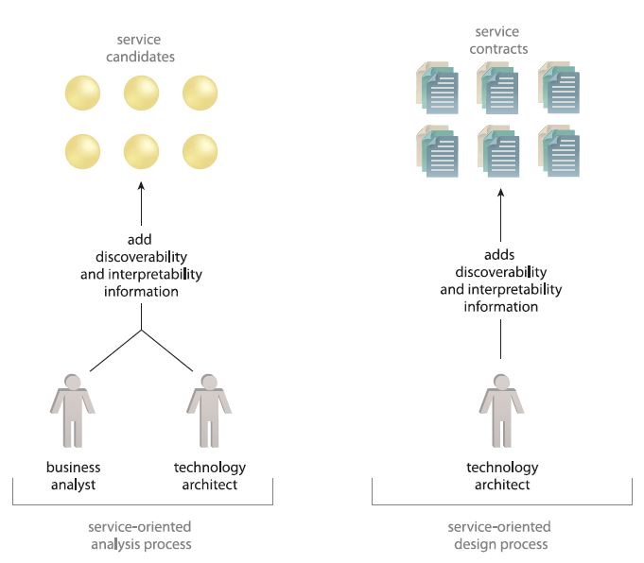
服务可发现性与服务建模
服务可发现原则要求以统一的方式，从服务生命周期的开始，记录所有元数据
在服务建模过程中，业务和技术专家一起协作，来建立服务候选
Discoverability is one of the few principles that is actively applied during both the service-oriented analysis and design stages

Slide 15
其他
服务可发现性与粒度
  除非有某些安全或者隐私因素需要考虑，服务可发现性通常不对任何一个级别的服务粒度产生直接影响
  所加入的元数据往往以注释的形式来描述已经作为技术服务合约而定义过的内容
服务可发现性与策略断言
  在WS-Policy框架中，可以使用策略断言来展示者服务消费者设计人员的优先和所应遵从的选项
  既能表达功能性元数据，又能表达服务质量元数据
  仅面向技术专家
服务可发现性与服务模型
  无论其服务模型如何，都应当是可发现的

Slide 16
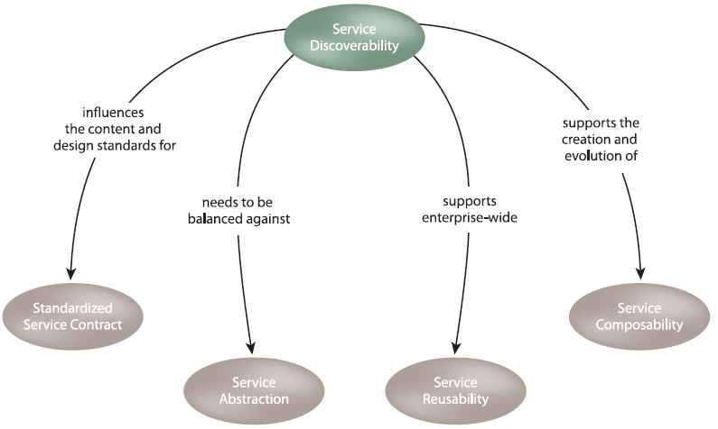
服务可发现性与其他原则 I

Slide 17
服务可发现性与其他原则 II
服务可发现性与标准化服务合约
  使服务更加容易可发现和可解释会影响服务合约的内容
  服务可发现性会直接地影响功能表达设计标准的确定
服务可发现性与服务抽象
  服务抽象的原则需要减少合约当中所发布的信息数量；服务可发现性则要求提供更多的信息；两者之间需要取得平衡
  一旦实现了可发现性和抽象之间的适当的平衡，那么随后实现的服务的可发现性将基于那些已发布的（而不是被抽象的）元信息

Slide 18
服务可发现性与其他原则 III
服务可发现性与服务可复用性
  强调服务可发现性的主要目的是支持服务可复用性
  当表述可复用功能时，应当应用可发现性相关的设计标准，以保证能通过实际的技术合约把服务的目的和能力尽可能清楚地表述出来
服务可发现性与服务可组合性
  潜在的组合成员应当容易定位和识别，以避免在无意间创建冗余的服务逻辑
  当服务组合为了适应上层业务流程的变化或者为了增加整体的业务需求实现而发生演变时，需要查找从组合的原始版本创建以来，新加入的服务和功能

Slide 19
服务可发现性的相关风险
可发现性在实施后的应用
  在服务定义完毕后，再记录元数据，甚至由其他人员来加以记录，从而导致发现性和可解释性元数据的质量的损失
  应当在设计阶段，早于服务最初发布时，就把那些元信息添加到文档中
由不擅交流的人员来应用本原则
  如果可发现性信息仅仅是由业务或者技术专家创建的，那么它很可能不足以应付其他的项目组成员的使用

Slide 20
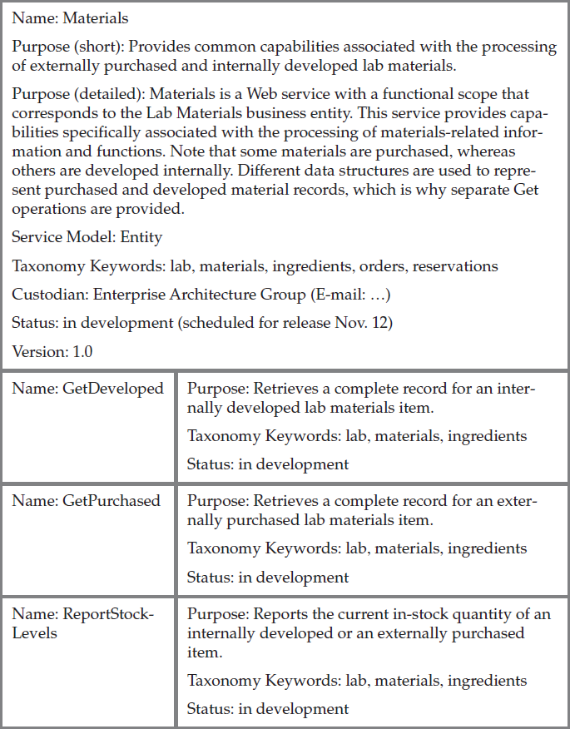
案例研究——服务概要(功能元信息)
为每个服务创建一个正式的概要文档，以标准方式来结构化地组织元数据

Slide 21
案例研究——相关的服务质量元信息
将SLA以独立文档的方式，放置到Materials 服务当中
SLA被认为是Materials服务合约的一个正式的扩展，包含：
  服务可用性
  对每个能力保证的响应时间
  输入输出值的允许范围
  服务或者其任一能力的有效期限
  故障状态时的响应过程
  使用需求和策略

Slide 22
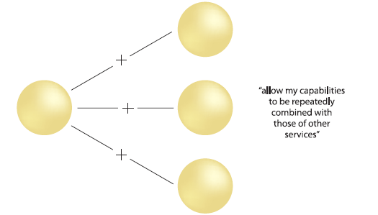
服务可组合性
（组合成员设计与复杂组合）
服务组合是SOA 的核心概念，代表设计特性和运行时的动态性
Assembling capabilities from different sources to solve a larger problem is the foundation of distributed computing. This principle introduces new design considerations that ensure that services are able to participate in multiple compositions to solve multiple larger problems

Slide 23
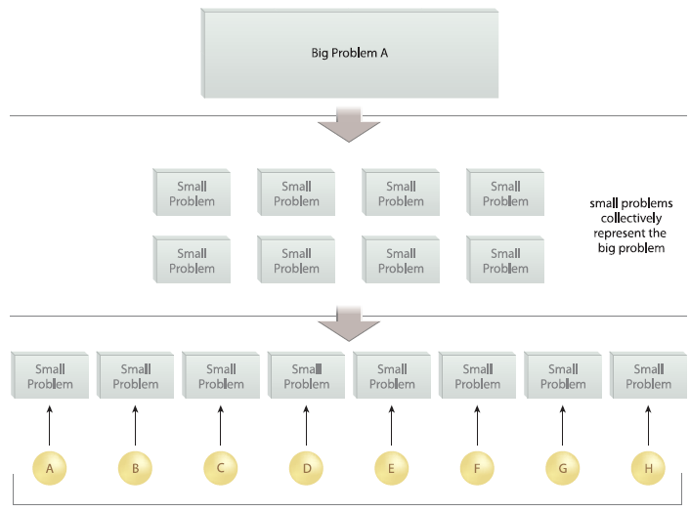
组合（1/3）
组合与分解密切相关

Slide 24
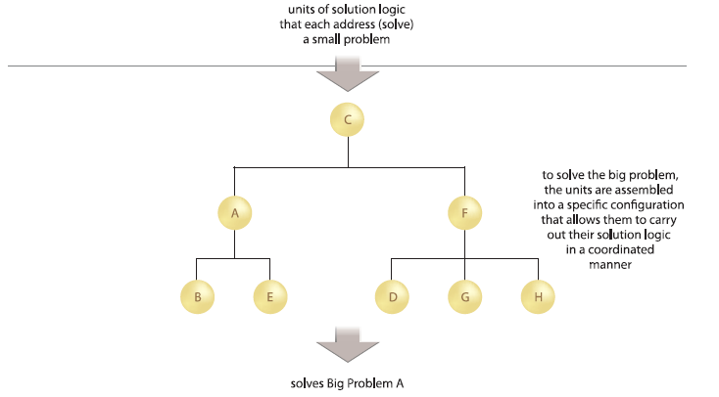
组合（2/3）
使用组合解决初始问题

Slide 25
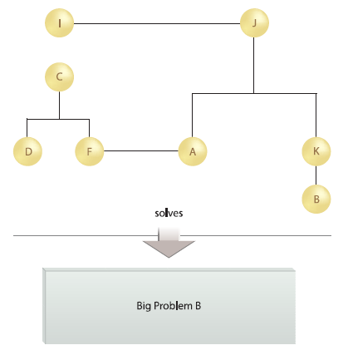
组合（3/3）
使用组合解决其他问题
The same units originally created to solve Big Problem A are recomposed to collectively solve a different problem

Slide 26
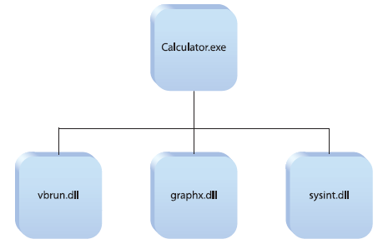
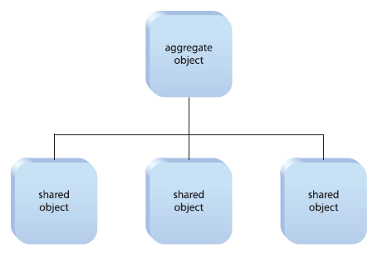
传统组合
动态链接库(DLL)
面向对象分析设计(OOAD)
Multiple executable files accessing reusable dynamic link libraries. This architecture is
reminiscent of the relationship between task and agnostic services.
A simple object hierarchy in which an aggregate object composes others

Slide 27
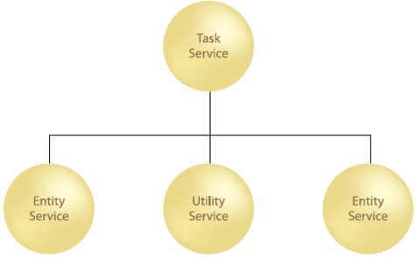
面向服务的组合
服务组合 (compositions) 是在设计时定义的，为适应多个场景、用以支持业务流程工作流逻辑所需的能力间交互
组合实例(composition instance) 代表当工作流逻辑被一系列服务实例执行时，实际上发生的事情
A service-oriented composition equivalent to past composition variations

Slide 28
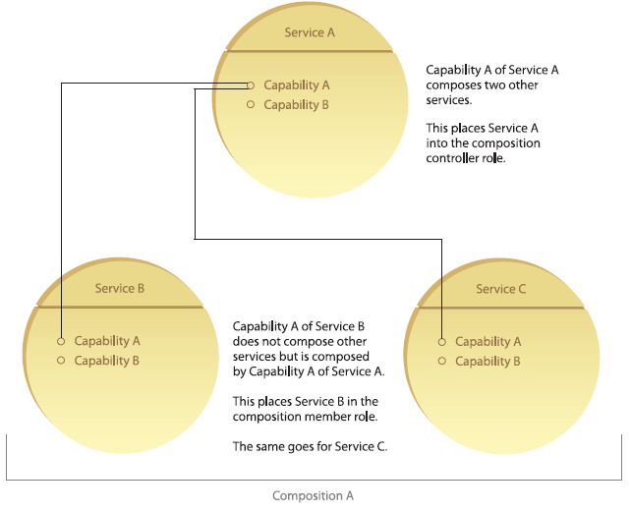
组合成员和控制器 (1/3)
当参与组合的时候，根据服务在整个组合配置中的设置，它们可以实现不同的角色
  组合控制器 (Composition Controller) 位于组合层次结构的顶端，包含了调用其他服务能力的逻辑
  组合成员 (Composition Member) 代表一个被其他服务所包含的服务，他的能力被另一个服务调用
Services assume composition roles based on how their individual capabilities participate within the composition.

Slide 29
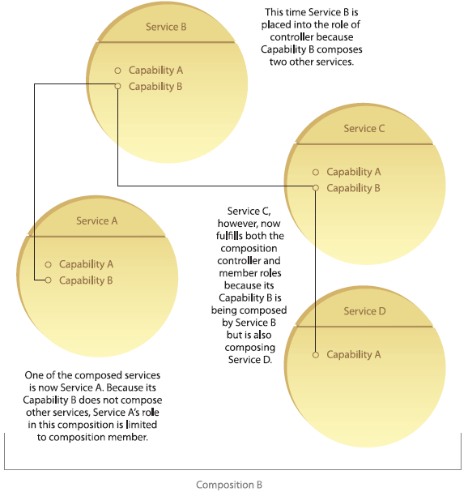
组合成员和控制器 (2/3)
一个组合成员也许还会包含其他的组合成员，而这些成员同样还可以包含其他的组合成员
包含其他服务的组合成员可以进一步被称为子控制器(sub-controllers)
The same services from Composition A are reutilized as participants in a new composition. New capabilities are now involved, which changes service composition roles

Slide 30
组合成员和控制器 (3/3)
服务组合实际上是服务能力组合，相对服务能力来说，服务的角色是暂时的…
  组合控制器能力 (composition controller capability)
  组合成员能力 (composition member capability)
指定控制器 (designated controller)，作为任务服务，只有一个开启业务流程（涉及多个其他服务的组合）的能力，只能承担控制器的角色

Slide 31
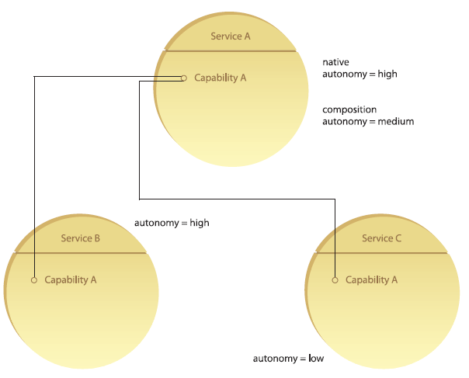
服务组合的质量度量
由组合控制器提所供的服务质量，由所有参与了该组合的成员可组合的集体度量所决定
Even though Capability A’s native autonomy is high, its overall autonomy (the autonomy of the
composition it encapsulates) is lower due to the fact that the autonomy level of one of its composed service capabilities is low

Slide 32
服务组合和Web 服务
通过Web 服务的调用建立可组合性
组合的质量由设计原则加以保证

Slide 33
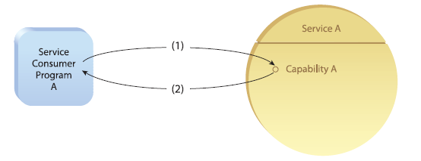
服务活动
服务活动 (service activity)，服务间的消息路径映射
基本 (primitive) 服务活动 vs.复杂 (complex) 服务活动
An example of a primitive service activity. The consumer program interacts with Capability A of Service A to carry out a simple point-to-point data exchange

Slide 34
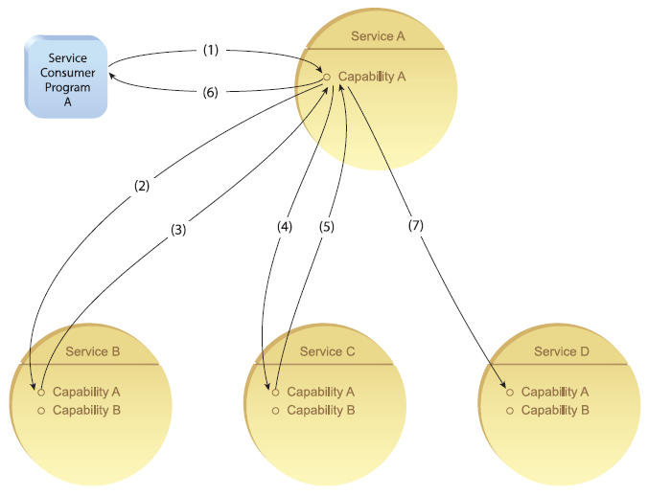
服务活动
服务活动 (service activity)，服务间的消息路径映射
基本 (primitive) 服务活动 vs.复杂 (complex) 服务活动
A complex service activity spanning a service composition. The numbered arrows represent the activity sequence

Slide 35
组合启动器
服务组合的参与者和控制器构成服务组合边界
边界外的组合启动器 (composition initiator) 负责激活组合控制器以启动服务组合
组合启动器
服务组合边界

Slide 36
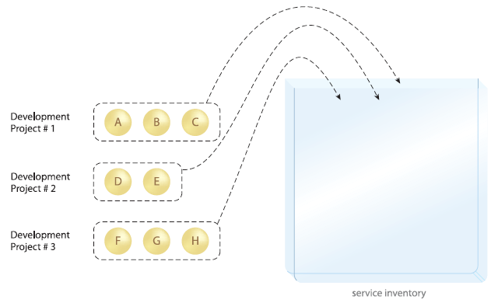
服务库存演化的阶段（1/3）
阶段1 :初始服务交付项目
The service inventory is born, as the initial projects begin to deliver standardized services

Slide 37
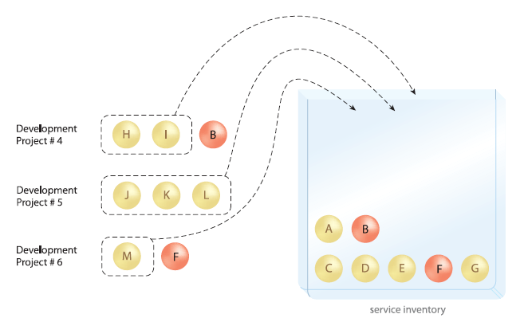
服务库存演化的阶段（2/3）
阶段2: 混合应用和成长中的服务库存
The quantity of services increases as do the options for service compositions. But, the service inventory is still incomplete. (Red colored symbols represent existing agnostic services being reused as part of new compositions.)

Slide 38
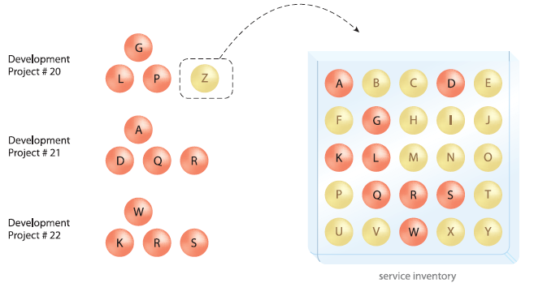
服务库存演化的阶段（3/3）
阶段3: 服务库存基本构建完毕
The evolution of a service inventory is relatively complete. As the inventory grows, so does the complexity potential of the average service composition

Slide 39
复杂服务组合
以Web Service实现的一个复杂服务组合有以下特性:
  一般会利用某种形式的上下文或者事务管理系统
  广泛使用SOAP头
  拥有全面的异常处理特性
  需要支持多种运行时场景
  提高管理的需求
  更可能担任一个任务为中心的业务服务

Slide 40
组合的演化周期状态
服务可组合性度量高度依赖于相关原则己经被应用的程度
在不同的生命周期，其他原则对可组合性有不同影响
  设计阶段，选择组合成员和设计服务组合的阶段
  运行（实现）阶段，组合处于可操作和活跃的阶段
  治理阶段，考虑服务组合的长期演化，包括其成员服务潜在的重新组合

Slide 41
组合的演化周期状态——
组合设计评估
设计原则 | 关系 | 重要性
标准化服务合约 | 提高组合成员服务合约的标准化，同时减少组合内消息转换的必要性。标准化的提高可以极大地降低组合设计的复杂性 | 高
服务松散耦合 | 降低依赖需求允许一个服务成为更多种组合的一部分，这样就可以提供更多的设计时选择 | 中
服务抽象 | 增强的信息隐藏降低了对位于组合控制器以下的信息的注意力。这可以简化服务组合的设计，只要所涉及的组合控制器（及子控制器）是完全可信任的 | 中
服务可复用性 | 一个服务提供的逻辑越是可以复用，它参与到组合中的机会就越大 | 高
服务自治 | 服务合约的自治减少了服务间的功能重叠，这进一步增强了通过在组合成员间建立规范化而进行的组合设计的质量 | 中
服务无状态性 | 状态管理责任的减小会影响服务设计，使他们变的更加通用，并且更加依赖于外部环境管理的扩展。从设计的角度来看，如果服务都使用相同的状态管理扩展，那么这样做就可以使服务简化。相反的，如果有些服务需要与其他服务不同的状态管理手段，那么这样做就会增加服务组合的复杂性 | 低
服务可发现性 | 对服务组合成员的潜在候选认识得越清楚，利用现有服务库存的机会就越大。因此，服务的可发现性对组合设计过程非常有益 | 高

Slide 42
组合的演化周期状态——
运行(实现)评估
设计原则 | 关系 | 重要性
标准化服务合约 | 通过减少甚至消除数据转换需求，组合成员和控制器对标准服务合约的使用可以显著地提高服务组合的运行时性能 | 高
服务松散耦合 | 实际的运行时组合性能和行为可以通过任何形式的外部耦合的降低来加以改善 | 中
服务抽象 | 一个服务组合成员的底层细节是否再运行时被隐藏，与组合的整体性能并没有直接的关系。事实上，隐藏一个控制器服务的组合细节会提高服务被更多消费者共享的可能性，并可能由此导致使用需求增加 | 低
服务可复用性 | 一个可复用服务将很可能需要支持多个服务消费者。如果服务实现环境没有完全准备好，那么它可能也会降低其作为任何一个服务组合的一部分性能 | 中
服务自治 | 一个服务对其底层执行环境所施加的控制程度对它作为一个服务组合成员的有效性有直接的影响，这主要与运行时性能和可靠性相关 | 高
服务无状态性 | 对一个服务处于无状态条件下的持续时间的最大化，会提高该服务的整体可用性与可访问性。这会有助于提供服务组合的可靠性及其行为的可预测性 | 高
服务可发现性 | 在一个服务组合已经被实现之后，可发现性对于它的运行时性能就无足轻重了。事实上，仍然保持可发现性的组合成员能够很好地被其他的组合复用，这会开始竞争它们的资源 | 低

Slide 43
组合的演化周期状态——
组合治理的评估
设计原则 | 关系 | 重要性
标准化 服务合约 | 通过使用标准化的服务合约，可以对一个组合进行演化，实现对一个组合成员进行添加和删除（或者重新配置组合中的已有成员）。如果不遵从设计标准，全然不相似的合约设计不仅会增加组合的复杂度，还需要额外做很多工作来解决合约间的不一致 | 高
服务 松散耦合 | 通过减少服务间的依赖，松散耦合的关系使得服务组合的改变更加容易（相对于服务间存在或者需要大量依赖关系的情况而言） | 中
服务抽象 | 通过对服务中每个成员施加信息隐藏的原则，可以使得组合不会收到在一个单独的成员边界内所发生的改变的影响。因此，将对服务的使用限定在服务合约所描述的范围之内（不对其内部的细节作任何的假设）可以延长一个服务组合的潜在寿命 | 高
服务 可复用性 | 尽管高复用的服务仍然可能会因为对服务消费者的竞争而影响一个服务组合的稳定性，但是由于这些服务的能力在设计时的目的是通用的这样一个事实，它们可以很容易的适应重组的需求 | 低
服务自治 | 更高级别的自治性可以提高服务在重组时的灵活性。因此，这一原则可以改进对组合设计的整体治理 | 中
服务 无状态性 | 状态管理通常不会对组合的演化产生直接的影响。然而，它可能会对重组的需求产生帮助，因为减少状态管理过程可以使得服务逻辑更加通用，并因此提高过程的无关性 | 低
服务 可发现性 | 一般来说，可发现会有助于对一个已有的服务组合的治理，能这样做的一个原因是它可以持续地提供对于可选的组合成员进行定位的机会。新发现的组合成员可能会有潜力替换或者补充一个现有组合的成员 | 中

Slide 44
可组合性的度量
为了评估一个服务实现可组合性目标的潜力，首先需要单独评估该服务对其他原则的支持力度(以服务能力为级别)，然后才能进行整体的评估(在组合级别)上
评估可以分为3步
  组合设计：服务能力在多大程度上可以被有效组合在一起
  组合运行：服务能力在多大程度上满足它在服务组合中所扮演的角色的需要
  组合治理：在部署之后，服务能力可以在多大程度上适应组合的变化

Slide 45
可组合性的度量
——设计阶段（1/2）
服务能力清单/支持组合设计
评估问题 | 重要性级别
标准化服务合约 该服务能力所必需的输入输出消息与同一个库存中其他服务(对于同样的信息集合)所使用的消息相比是标准化的吗? 如果是，就不需要为该服务能力设计转换层，可以把它结合到该组合中 | 高
服务松散耦合 服务能力是否避免了高层的实现、技术、合约与逻辑之间以及功能性的耦合? 每个负面的稿合都会为设计引入复杂性和不灵活性，不利于整体的组合 | 中
服务抽象 对于该服务能力所抽象的所有的元信息，是否清楚地描述了服务特征的重要性质? 只要使用了合适的保障机制，服务能力就可以被加入到组合中去，同时保持对底层实现细节的抽象(可能会包含进一步的组合逻辑) | 中
服务可复用性 服务能力是为了高可复用性而设计的吗? 那些采取了有针对性的或者完整的可复用性措施的服务能力，会更容易在组合设计中被直接应用 | 高

Slide 46
可组合性的度量
——设计阶段（2/2）
服务能力清单/支持组合设计
评估问题 | 重要性级别
服务自治 该能力作为一个服务的一部分的设计，相对于同一个库存内的其他服务来说是规范化的吗?它是否具有相当级别的服务逻辑的自治? 如果被组合的服务能力来自于那些具有服务合约自治性，同时又不对运行时自治提出过于严格的限制的服务，那么组合设计将会得到直接的简化 | 中
服务无状态性 该服务能力是否利用了和同一个库存内的其他服务相一致的状态管理延迟方法? 如果不是，那么需要对服务活动处理的需求进行评估，以了解由于状态数据的迁移而带来的潜在的不兼容性将如何影响服务的组合 | 低
服务可发现性 服务是否具有所有必须的元数据，以便组合设计人员可以容易地定位和理解该服务? 和本表中的各项相对应的设计特性的记录，包括优点和缺点，有助于组合设计者评估一个服务能力是否适合计划中的组合配置 | 高

Slide 47
可组合性的度量
——运行时阶段（1/3）
服务能力清单/支持组合设计
评估问题 | 重要性级别
标准化服务合约 该服务能力是否消除了对运行时转换的依赖? 尽管这是对设计时提出的问题的重复，但是不同点在于：为了在不同的消息数据模型间进行转换而引发的对转换层的调用会增加运行时的性能开销 | 高
服务松散耦合 该服务能力是否不依赖于与整个企业系统的其他部分共享的任何外部实现资源? 判断实现耦合是否会在运行时引入不可预知的行为是可能的，这取决于是谁来评估服务能力以及多少底层细节得到了抽象。作为选择，这些信息也可能被归档在附属的SLA 中 | 中
服务抽象 如果底层的实现细节得到了隐藏或保护，该服务能力所具有的所有和组合有关的运行时特性是否都已作为策略、配置或者SLA 中的一部分得到了正确的归档? 只要服务组合的所有者在设计该组合时能够保证遵循已知的服务能力上的限制，并且当能力作为己部署组合的一部分处于活跃状态时，其他的可靠性保障机制都能得到满足，那么抽象就不应成为一个问题 | 低

Slide 48
可组合性的度量
——运行时阶段（2/3）
服务能力清单/支持组合设计
评估问题 | 重要性级别
服务可复用性 服务能力在其他的服务消费者程序或服务组合那里得到了合理的复用吗? 基于能否拿到前面提到的这个统计数据，组合设计者可以评价一个服务能力能否适应新的组合。作为选择，如果服务的所有者可以利用一个强大的托管环境，保证运行时的性能及可预测性，那么并发使用也应该被考虑在内 | 中
服务自治 该服务能力在运行时刻对其自身的执行有足够的控制能力吗? 这通常是服务在SLA 或策略中所发布的一个关键信息。提供自治的级别可以使组合设计者能够决定该能力是否会影响组合作为一个整体的性能和可靠性，以及为了提高组合整体的自治能力，是否一定需要降低单个能力的孤立级别(在这种情形下，可能需要考虑冗余服务实现) 这种决策也是服务在组合中所扮演的角色的一部分(如果服务是一个顺序执行过程中的一部分，这种影响将会被放大) | 高

Slide 49
可组合性的度量
——运行时阶段（3/3）
服务能力清单/支持组合设计
评估问题 | 重要性级别
服务无状态性 服务能力在运行时能保持一个可接受的无状态性级别吗? 了解一个服务架构是否实现了有意义级别的服务状态管理延迟，这有助于组合设计人员评估一个服务在特定的组合配置中能否处理它所遇到的活动数据 | 高
服务可发现性 在实现阶段之后，服务的可发现性是否会作为组合的一部分受到任何形式的限制? 对这个问题的回答通常总是“否”这是一个值得我们关心的问题，特别是对于那些还没有被使用过，却具有很高的可复用潜力的新服务。然而，这通常需要服务的所有者在考虑服务的可发现性的同时，确保服务不会被过度使用从而危害已有的服务消费者 | 低

Slide 50
可组合性的度量
——治理阶段（1/3）
服务能力清单/支持组合设计
评估问题 | 重要性级别
标准化服务合约 服务能力在需要重新组合时是否不需要引入转换需求? 这会带来前面两个清单中提到过的同一个问题。如果使用一个服务能力时需要先做转换，那么妄想改变该服务能力在整个组合中的位置就要付出额外的努力 | 高
服务松散耦合 该服务能力是否避免了与企业的外层部分的耦合，例如共享资源、上层业务流程等? 如果“是”，那么在特定组合的范围内重复利用该服务能力的机会就会更多 | 中
服务抽象 描述服务能力的元信息是否通过高层的信息隐藏和访问控制等手段得到了有效的保护? 如果是这样的话，那么组合设计者在服务能力和组合之间建立非法依赖的机会就会减少。这会为组合设计者与服务所有者双方都带来长期的利益，因为在需要发生改变时，他们对对方的依赖都会比较少 | 高

Slide 51
可组合性的度量
——治理阶段（2/3）
服务能力清单/支持组合设计
评估问题 | 重要性级别
服务可复用性 服务合约是不是很通用?服务是否提供了高级别的可复用性? 如果是这样的话，那么会潜在地有助于服务组合的治理，因为当组合需要改变时，良好的可复用性可能会提低供更多的服务合并方式(例如当需要处理某个特定类型的文档时，可能会有两或三个类似的服务能力可供组合开发者选择) | 低
服务自治 服务逻辑是否规范化?服务实现是否相对孤立? 如果对这两个问题的回答都是肯定的，那么组合所有者在决定一个修改的组合配置中该如何重新定位或利用服务时将拥有更大的灵活性 | 中

Slide 52
可组合性的度量
——治理阶段（3/3）
服务能力清单/支持组合设计
评估问题 | 重要性级别
服务无状态性 服务中实现的状态管理延迟扩展是否能提高上层过程的服务独立性，并且允许服务能力处理更通用的状态数据? 如果能够做到这一点，将有助于获得服务能力的重组合 | 低
服务可发现性 描述服务能力的元数据是否容易找到，并且容易解释? 这一条治理考虑并非针对服务能力和已有的组合之间的关系。相反，它关心的是当一个组合所有者需要在为当前的组合增加服务能力，或者替换已有的服务能力时，是否有能力定位(发现)新的服务。通常来说，这方面的考虑是为了在初始的服务实现之后，为服务库的演化与成长做准备 | 中

Slide 53
组合与服务设计
服务可组合性与粒度
  粒度影响组合的效率
服务可组合性与服务模型
  不同模型需要不同可组合性
服务可组合性与组合自治
服务可组合性与编排
  编排导致更加灵活的组合

Slide 54
服务可组合性与粒度
服务的粒度相关的基本度量指标与趋势
  服务粒度，如果一个服务库中细粒度的服务越多，那么一个组合平均需要调用的服务就越多
  能力粒度，如果服务所包含的细粒度的能力越多，那么一个组合平均需要组装的能力就越多
  数据粒度，粗粒度的数据通常会导致在一个运行时的组合实例中平均需要传输的数据量增大
  约束粒度，细粒度的约束会导致在一个通常的服务组合中，涉及数据交换时服务合约层要执行更多的确认逻辑

Slide 55
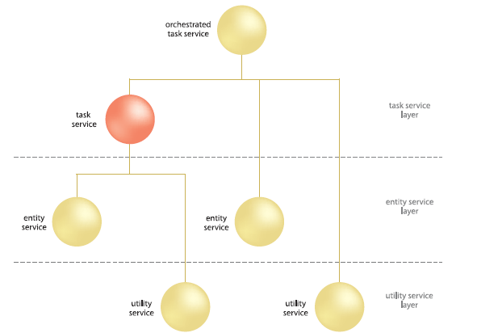
服务可组合性与服务模型
任务服务
  组合成员
  子控制器
  指定组合控制器
实体服务
  组合成员
  子控制器/控制器
应用服务
  最有可能用来作为专用组合成员
  只具有有限的控制器需求
A task service positioned as a composition member and sub-controller within a complex composition spearheaded by a parent orchestrated task service

Slide 56
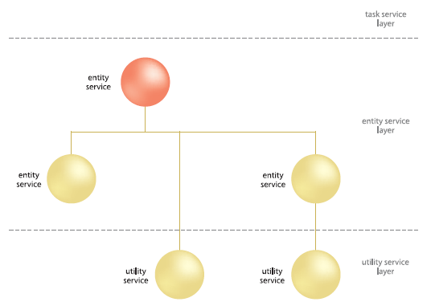
服务可组合性与服务模型
任务服务
  组合成员
  子控制器
  指定组合控制器
实体服务
  组合成员
  子控制器/控制器
应用服务
  最有可能用来作为专用组合成员
  只具有有限的控制器需求
An entity service assuming the controller role at the head of a complete composition

Slide 57
服务可组合性与组合自治
为提高组合服务的自治性，一种可行的设计选择是把组合本身隔离出来（通常需要为无关的组合成员提供冗余的实现）
组合自治性可以应用于参与组合的所有成员，也可以应用于其中的一部分

Slide 58
服务可组合性与编排
通过整合一个企业内的不同资源来实现一个业务流程逻辑
WS-BPEL为代表的编排语言
编排层倾向于表示位于组合层次结构顶端的上层业务逻辑，但它们仍然可以作为组合成员

Slide 59
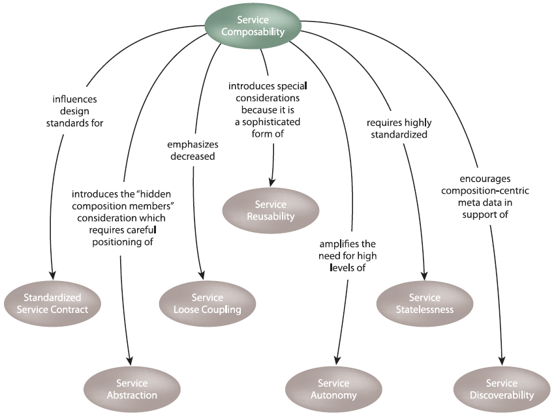
服务可组合性与其他原则 I

Slide 60
服务可组合性与其他原则 II
服务可组合性与标准化服务合约
  服务可组合性的应用强调服务间需要一致的合约标准
  由服务可组合性原则引起的考虑可以用来帮助形成服务合约设计标准，以便支持特定于组合（尤其是复杂的组合）的需求。
服务可组合性与服务松散耦合
  服务所具有的依赖关系会造成一些根本性的约束，直接制约服务能够达到的可组合性级别

Slide 61
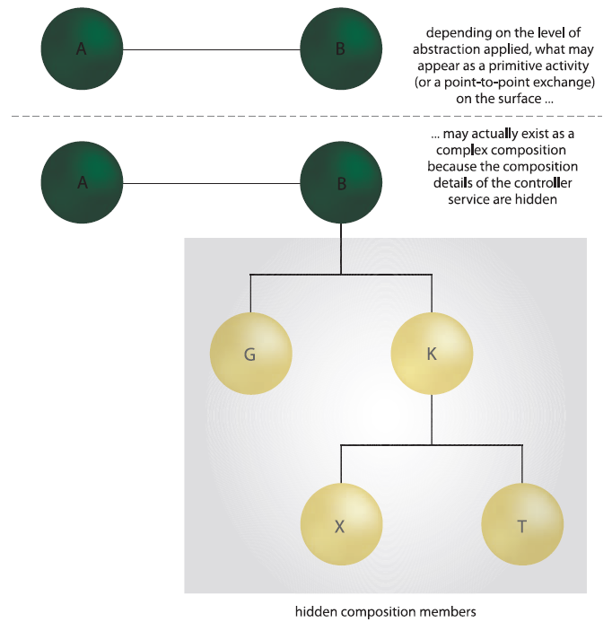
服务可组合性与其他原则 III
服务可组合性与服务抽象
When abstraction is applied to the extent that complex compositions are hidden, the requirement for those compositions to perform efficiently and reliably is greatly amplified. In return, the composition owner gains greater control over how to evolve the composition configuration

Slide 62
服务可组合性与其他原则 IV
服务可组合性与服务可复用性
  当一个成熟的服务库存建立起来的时候，服务组合就成为最常用的服务复用方式
    可复用但不可组合（参与多个点对点活动）
    可组合但不可复用（很高的“服务-消费者”耦合）
服务可组合性与服务自治
  这两个原则之间是“整体-部分”的关系
  控制器服务在组合其他服务时需要牺牲其自治性（等价于对所有涉及的服务组合成员的自治性的综合度量结果）
  服务自治性的提高有助于产生高效的组合成员

Slide 63
服务可组合性与其他原则 V
服务可组合性与服务无状态性
  尽可能地减轻每个组合成员在状态管理方面的责任，可以更精细、更优化地执行整体的组合实例
  为了能够在同一个服务库存中重复地装配出高效的服务组合，服务之间需要能够通过一致并且有效的方式共享状态数据
服务可组合性与服务可发现性
  作为组合控制器的服务能力可以负责描述它所封装的整个组合逻辑，并达到服务抽象原则所允许的任意程度

Slide 64
服务组合的相关风险
组合成员成为单点失效的源头
组合成员成为性能瓶颈
对于组合中“过度复用”所带来的治理强度

Slide 65
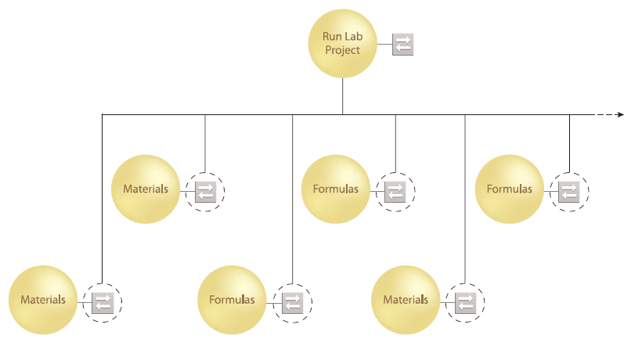
案例研究——背景

Slide 66
案例研究
——设计阶段可组合性的度量（1/2）
服务能力清单/支持组合设计
评估问题 | 答案
标准化服务合约 该服务能力所必需的输入输出消息与同一个库存中其他服务(对于同样的信息集合)所使用的消息相比是标准化的吗? | 是
服务松散耦合 服务能力是否避免了高层的实现、技术、合约与逻辑之间以及功能性的耦合? | 是
服务抽象 对于该服务能力所抽象的所有的元信息，是否清楚地描述了服务特征的重要性质? | 是
服务可复用性 服务能力是为了高可复用性而设计的吗? | 是

Slide 67
案例研究
——设计阶段可组合性的度量（2/2）
服务能力清单/支持组合设计
评估问题 | 重要性级别
服务自治 该能力作为一个服务的一部分的设计，相对于同一个库存内的其他服务来说是规范化的吗?它是否具有相当级别的服务逻辑的自治? | 是
服务无状态性 该服务能力是否利用了和同一个库存内的其他服务相一致的状态管理延迟方法? | 是
服务可发现性 服务是否具有所有必须的元数据，以便组合设计人员可以容易地定位和理解该服务? | 是

Slide 68
Read More…
题名/责任者:SOA服务设计原则/(美) Thomas Erl著 郭耀译
出版发行项:北京:人民邮电版社,2009
ISBN及定价:978-7-115-20492-9/CNY55.00
URL:http://calis2.nju.edu.cn:8080/opac/item.php?marc_no=0003465232

